Slide 1
Regresní analýza v „prostorové“ analýze
Petr Voda
Notes:
Představit strukturu hodiny – cca 45 teorie, půlhodina praktické ukázky, na závěr diskuze

Slide 2
Regrese - připomenutí
Nástroj k analýze vlivu více nezávisle proměnných na jednu závisle proměnné
Vstupní podmínky:
Normalita závisle proměnné
Předpoklad lineárního vztahu
Nepřítomnost multikolinearity
Nezávislost případů
Odhad parametrů regresní přímky
Konstanta
Nestandardizované koeficienty
rezidua

Slide 3
Specifika v prostorové analýze
Nezávislost pozorování
Často narušeno
V blízkých lokalitách často podobné hodnoty
Normalita závisle proměnné
Velmi důležitá zejména pro hodnoty inferenční statistiky
V analýze zahrnující všechny případy není nutná taková přísnost
Rozdělení by se ale normálnímu mělo alespoň přibližovat
Multikolinearita
Častý problém
Nestacionarita
V různých místech mohou být vztahy mezi proměnnými různé

Slide 4
Základ: „jednoduchá regrese“
Závisle proměnná: podpora strany
Nezávisle proměnné: indikátory konfliktních linií
Příklad: podpora ČSSD
Np:
vlastníci/pracující: podíl osvč, nezaměstnanost
Město/venkov: velikost obce (dummy), zemědělství
Církev/stát: katolíci

Slide 5
Tabulka
 | B | Beta | Tolerance | VIF
konstanta | 28,12
katolici | 0,11 | 0,08 | 0,73 | 1,38
vs | -0,47 | -0,41 | 0,44 | 2,25
nezamestnanost | 0,42 | 0,10 | 0,75 | 1,34
zemedelstvi | 0,06 | 0,05 | 0,50 | 1,99
podnikatele | -0,94 | -0,34 | 0,55 | 1,82
malomesto | -1,80 | -0,18 | 0,58 | 1,73
ves | -2,25 | -0,20 | 0,41 | 2,42
R2 | 0,54
N | 1144,00

Slide 6
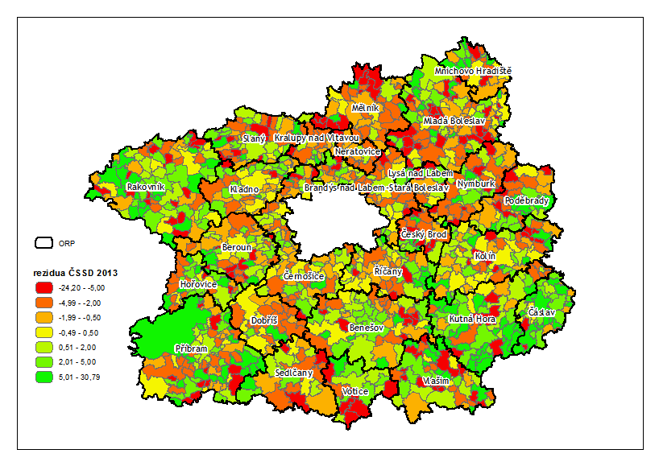
Další postup
Uložení reziduí
Zobrazení v mapě
Identifikace dalších možných vlivů (specifický region, lokální téma, změna kandidátů, změna v konkurenční straně, …)

Slide 7
Přidání interakce
Interakce = proměnná x proměnná
Jak se mění EFEKT jedné proměnné při změně hodnoty druhé proměnné o jednotku
Např. efekt nezaměstnanosti je větší na periferii než v centru

Slide 8
 | B | Beta | Tolerance | VIF
konstanta | 26,98
katolici | 0,07 | 0,05 | 0,70 | 1,42
vs | 0,21 | 0,05 | 0,68 | 1,47
nezamestnanot | 0,20 | -0,28 | 0,32 | 3,10
zemedelstvi | 0,07 | 0,05 | 0,50 | 2,00
podnikatele | -0,76 | -0,28 | 0,40 | 2,48
malomesto | -1,46 | -0,15 | 0,56 | 1,80
ves | -1,82 | -0,16 | 0,40 | 2,50
suburb | -5,83 | -0,49 | 0,01 | 32,82
int_suburb_nezam | 0,47 | 0,12 | 0,04 | 27,15

Slide 9
Rezidua po přidání interakcí

Slide 10
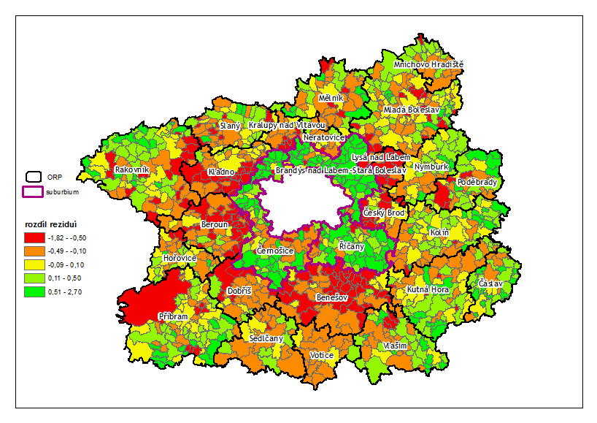

Slide 11
Další možnosti
Prostorově vážená regrese
Přidává informaci o nestacionaritě vztahů
Spíše explorativní charakter
Často obtižné najít ve výsledcích nějaký smysl
Víceúrovňové modelování
Závisle proměnnou ovlivňují proměnné z různých úrovní
Volební chování jedince je ovlivněno jeho vlasnostmi a vlastnostmi prostředí
Různé vlastnosti voliče v různém prostředí vedou k různým volbám
Obvyklý problém: nedostatek dat

Slide 12
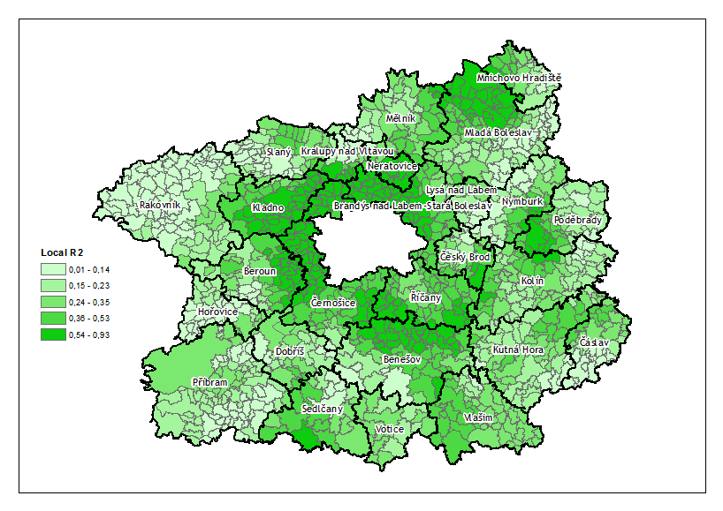

Slide 13
